Slide 1
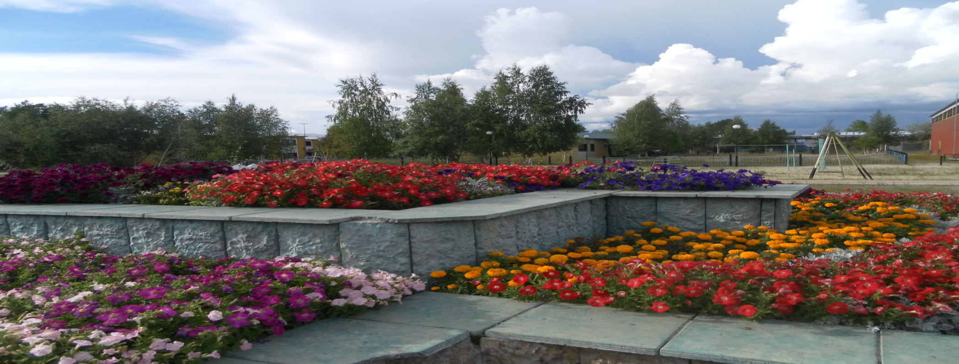
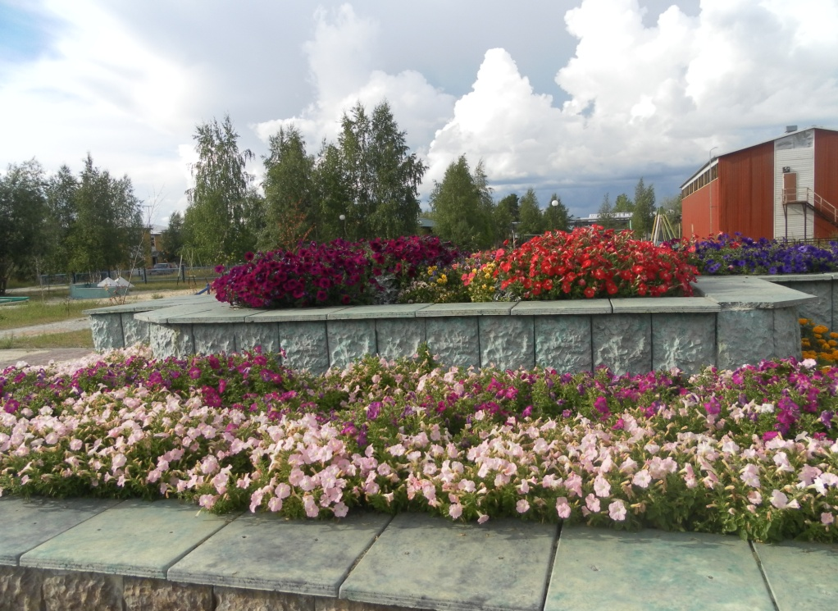
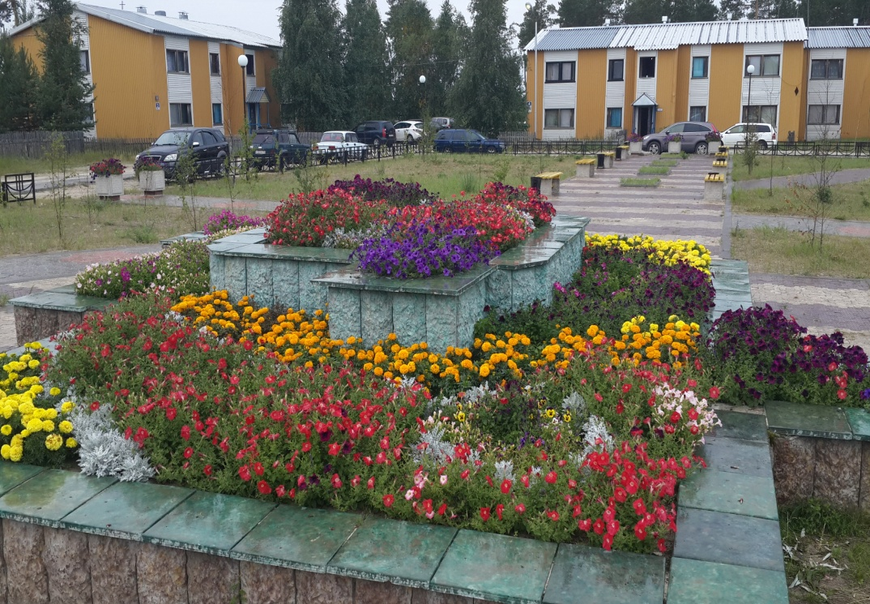
Исполнение бюджета сельского поселения Верхнеказымский за 9 месяцев 2021 года

Slide 2
Сельское поселение Верхнеказымский в соответствии с Законом Ханты-Мансийского автономного округа – Югры от 25 ноября 2004 года № 63-оз «О статусе и границах муниципальных образований Ханты-Мансийского автономного округа – Югры» является муниципальным образованием Ханты-Мансийского автономного округа – Югры наделенным статусом сельского поселения.
Формирование бюджета сельского поселения Верхнеказымский осуществлялось в соответствии с Бюджетным кодексом Российской Федерации от 31 июля 1998 года № 145-ФЗ, приказом Министерства финансов Российской Федерации от 01 июля 2013 года № 65н «Об утверждении Указаний о порядке применения бюджетной классификации Российской Федерации», Уставом сельского поселения Верхнеказымский, решением Совета депутатов сельского поселения Верхнеказымский от 20 ноября 2008 года № 6 «Об утверждении Положения об отдельных вопросах организации и осуществлении бюджетного процесса в сельском поселения Верхнеказымский», постановление администрации сельского поселения Верхнеказымский от 26 ноября 2021 года № 112 «Об утверждении отчета о исполнении бюджета сельского поселения Верхнеказымский за 9 месяцев 2021 года»

Slide 3
Структура доходов сельского поселения Верхнеказымский за 9 месяцев 2021 года (тыс. руб.)

Slide 4
Исполнение налоговых доходов бюджета сельского поселения Верхнеказымский за 9 месяцев 2021 года
Наименование | План 2021 года (тыс. рублей) | Факт 2021 года (тыс. рублей)
Налог на физических лиц | 13107,5 | 11624,2
Налоги на товары (работы, услуги), реализуемые на территории РФ | 1626,2 | 1143,4
Налоги на имущество, в том числе | 310,5 | 153,3
Налог на имущество физических лиц | 198,5 | 89,3
Земельный налог | 56,9 | 37,7
Транспортный налог | 55,1 | 18,5
Государственная пошлина | 40 | 34,2
Всего налоговые доходы | 15084,2 | 12955,10

Slide 5
Состав неналоговых доходов бюджета сельского поселения Верхнеказымский за 9 месяцев 2021 года
Наименование | План 2021 года (тыс. рублей) | Факт 2021 года (тыс. рублей)
Доход от использования имущества, находящегося в государственной собственности | 600,0 | 201,9
Прочие доходы от компенсации затрат бюджетов сельских поселений | 0 | 0
Доходы от оказания платных услуг и компенсации затрат государства | 50 | 54,3
Всего неналоговые доходы | 650 | 256,2

Slide 6
Состав безвозмездных поступлений сельского поселения Верхнеказымский за 9 месяцев 2021 года
Наименование | План 2021 год (тыс. рублей) | Факт 2021 год (тыс. рублей)
Безвозмездные поступления от других бюджетов бюджетной системы Российской Федерации, в том числе: | 92177,1 | 78501,3
Дотации на выравнивание бюджетной обеспеченности | 7953,8 | 6363
Прочие субсидии | 26508,6 | 19723,6
Субвенции на осуществление первичного воинского учета на территориях, где отсутствуют военные комиссариаты | 466,5 | 310,3
Субвенции местным бюджетам на выполнение передаваемых полномочий субъектов Российской Федерации | 6,4 | 6,4
Субвенции на государственную регистрацию актов гражданского состояния | 17,7 | 17,7
Иные межбюджетные трансферты, передаваемые бюджетам сельских поселений | 11211,9 | 11211,9
Прочие безвозмездные поступления | 100 | 100

Slide 7
Исполнение расходов по основным мероприятиям муниципальной программы "Реализация полномочий органов местного самоуправления на 2017-2023 годы" сельского поселения Верхнеказымский за 9 месяцев 2021 года

Slide 8
СПАСИБО ЗА ВНИМАНИЕ!

